Slide 1
Audit Carrefour
Magasin: Marsa Erriadh
Le 06/11/2020
M Wissem ZANNED

Slide 2
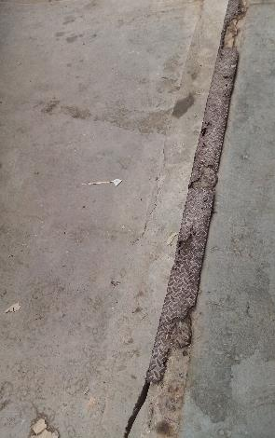
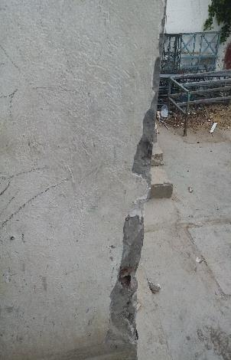
Réception: Présence de crevasse au niveau du sol du quai de réception. Les murs sont abimée.

Slide 3
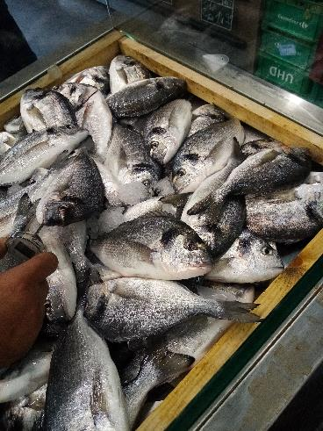
Manque de glaçage des poissons exposés, la températures à coeur est de 12,6°C.

Slide 4
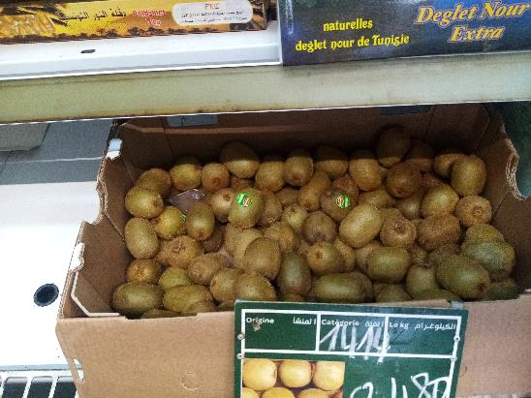
FLEG: Exposition de kiwi dans un carton.

Slide 5
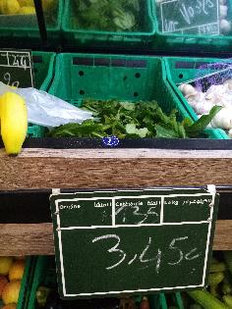
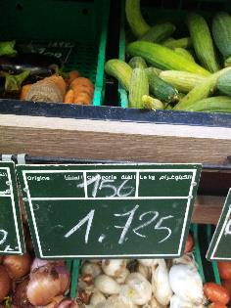
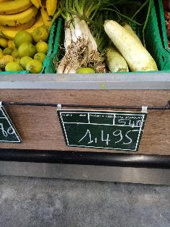
FLEG: Les noms des produits n’est pas systématiquement mentionnés sur le balisage.

Slide 6
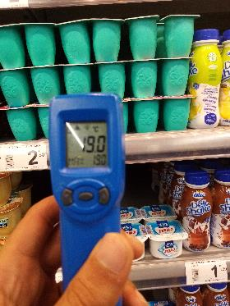
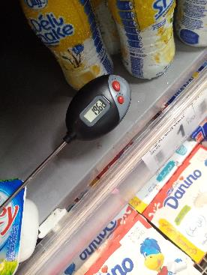
PLS: La température des produits exposés est de l’ordre de 19°C.

Slide 7
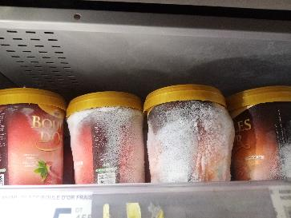
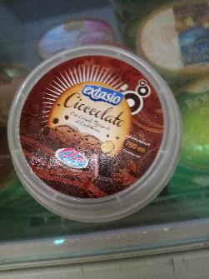
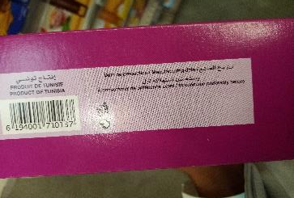
PLS: Présence excessive de givre sur les produits surgelés. La mention DLC n’est pas présente sur un pot de glace ‘Extasio’.
PGC: Absence de DLC sur un paquet de biscotte ‘Roise’.

Slide 8
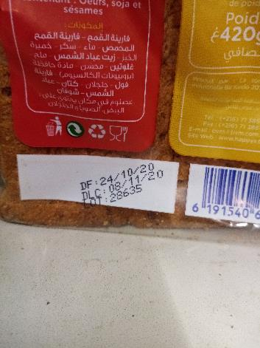
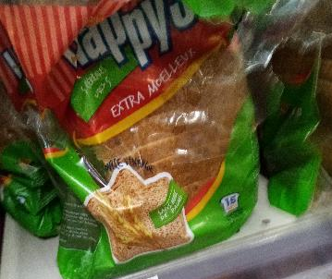
PLS: Exposition de plusieurs paquets de pain de mie ayant une date de retrait dépassée (DLC-2).

Slide 9
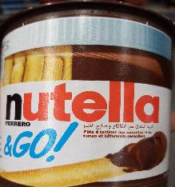
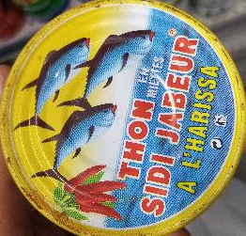
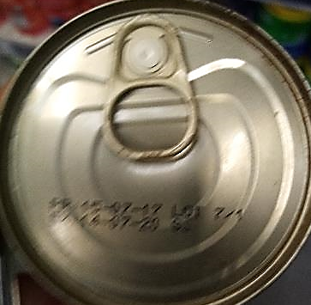
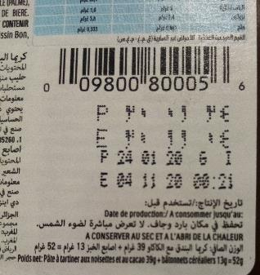
Présence de Nutella périmé depuis le 04/11/20. Présence de thon périmé depuis le 16/07/2020.

Slide 10
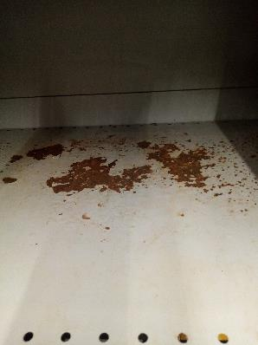
PGC: Oxydation de certains linéaires

Slide 11
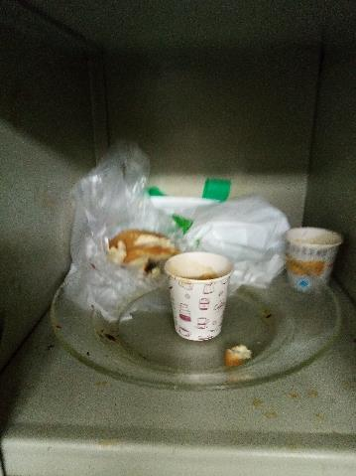
Vestiaire homme: Présence de pain au niveau des casiers.

Slide 12
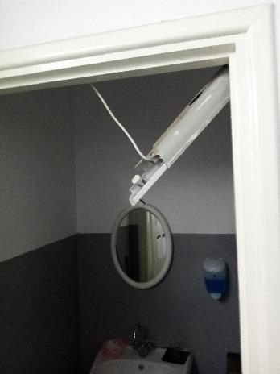
Sanitaires femmes: Le système d’éclairage est abimé.

